Slide 1
CONCORDIA UNIVERSITY · CONTINUING EDUCATION · WINTER 2026
MOD8 Advanced Web Programming
Milestone 3
Backend Development & Final Presentation
The Heist
Secure To-Do List Application
TEAM
BELLEPERCHE Grégoire · RELUT-VAINQUEUR Xavier · GUELLUY Eleonore · MONTENEGRO LOUREIRO Marco-Antonio · QUERREC Thomas
Notes:
SPEAKER: Thomas (P5, intro) · ~30s
Bonjour, on est l'équipe sur The Heist, le projet Milestone 3 de MOD8.
On a 5 personnes, chacun avec un lot bien défini, et on va vous montrer:
- Ce qu'on a livré (la vraie démo)
- Comment on l'a architecturé
- Les 3 décisions de secure coding qu'on défend
- Les défis qu'on a rencontrés en route
C'est parti.

Slide 2
What we were asked · what we built
The brief: a secure To-Do list with login, JWT sessions, and three task statuses. We themed it.
WHAT THE BRIEF ASKED
WHAT WE DELIVERED
• Vue.js front + Node.js back + MySQL
• Login with token-based session security
• Three task statuses: To Do / Doing / Done
• Secure coding practices
• Front ↔ back integration
• Documentation and 5–7 min presentation
• Vue 3 + Express + Prisma + MySQL
• JWT (HS256, 12h) + bcrypt + sessionStorage
• Kanban: The Plan / In Progress / The Loot
• 15 secure-coding practices documented
• Single API service + bidirectional mappers
• Bonus: edit/delete, toasts, light/dark theme
Status mapping (1:1, enforced both in the Prisma enum and in mappers.js)
The Plan → TO DO · In Progress → DOING · The Loot → DONE
MOD8 · Milestone 3 · The Heist
2 / 7
Notes:
SPEAKER: Thomas · ~45s
Le sujet demandait une To-Do list sécurisée. On a thématisé en braquage
("The Heist") pour rendre la démo mémorable, mais le mapping est strict:
- The Plan = To Do, In Progress = Doing, The Loot = Done
- L'enum Prisma utilise THE_PLAN/IN_PROGRESS/THE_LOOT, et un mapper
bidirectionnel traduit vers les libellés UI.
On a aussi ajouté Vehicle, Intel, edit/delete, toasts, et un toggle light/dark
— on en reparle après. L'important: tout ce qui est dans la consigne y est,
et le reste sont des extensions assumées.

Slide 3
Architecture
One SPA · one REST API · one MySQL · JWT in between
FRONT-END · port 5173
BACK-END · port 3001
DATABASE
Vue 3 + Vite
JSON
+ JWT
Express + Prisma
Prisma
Client
MySQL 8
• Pinia (auth, theme)
• vue-router
• Tailwind 4
• services/api.js
• services/mappers.js
• JWT + bcrypt
• helmet + cors
• express-validator
• express-rate-limit
• 5 route modules
• 4 entities
• 5 enums
• Prisma migrations
• idempotent seed
• no raw SQL
DEVIATION FROM THE COURSE — WHY PRISMA, NOT SEQUELIZE?
Sequelize was taught in Class 7. We picked Prisma for: (1) one declarative schema.prisma as single source of truth, (2) type-safe generated client (compile-time errors instead of runtime), (3) built-in migration tooling. Same SQL-injection protection (parameterized queries). MySQL is unchanged — only the access layer differs.
MOD8 · Milestone 3 · The Heist
3 / 7
Notes:
SPEAKER: Eleonore · ~50s (P1, foundations)
Structure simple: SPA Vue d'un côté, API Express de l'autre, MySQL derrière.
Tout passe par un seul service `services/api.js` qui injecte le JWT depuis
sessionStorage. Le mapper centralise la traduction enum ↔ label.
Sur le choix Prisma vs Sequelize (la déviation): on l'assume.
- Schema déclaratif unique (schema.prisma)
- Client type-safe — bugs au compile time, pas à l'exécution
- Migrations en 1 commande
- Même protection SQL injection que Sequelize
Si le correcteur pose la question, c'est la réponse.

Slide 4
Secure coding · three highlights we defend
Out of the 15 practices we documented, these are the three a grader is most likely to probe.
#4
Timing-safe login
#7
Rate-limit on /login
#10
IDOR fix on intel POST
If the alias is unknown, we still run bcrypt against a dummy hash so the response time is identical.
Caps brute-force attempts. After 10 requests in 15 minutes from the same IP, we return HTTP 429.
First version trusted authorId from the body. Any agent could post intel under another agent's name.
const fakeHash = "$2b$10$Cw...";
const hash = agent
? agent.password
: fakeHash;
const match =
await bcrypt.compare(
password,
hash
);
if (!agent || !match) {
return res.status(401)
.json({error:
"invalid_credentials"});
}
import rateLimit from
"express-rate-limit";
const loginLimiter = rateLimit({
windowMs: 15 * 60 * 1000,
max: 10,
standardHeaders: true,
legacyHeaders: false,
message: { error:
"Too many login attempts" }
});
router.post("/login",
loginLimiter, ...)
// BEFORE (vulnerable)
data: {
...,
authorId: req.body.authorId
}
// AFTER (server-authoritative)
data: {
...,
authorId: req.agent.id
// ^^^ from the JWT
}
Blocks alias enumeration through response-time analysis.
Front-end maps http_429 → user-friendly toast.
Authenticated ≠ authorized. The server decides the author.
MOD8 · Milestone 3 · The Heist
5 / 7
Notes:
SPEAKER: Marco-Antonio · ~75s (P4, security hardening)
Trois décisions concrètes, chacune répond à une attaque réelle:
1. TIMING-SAFE LOGIN (#4): sans ça, un attaquant peut deviner quels alias
existent juste en mesurant le temps de réponse (bcrypt prend ~100ms,
"user not found" prend ~1ms). Solution: on compare CONTRE un faux hash
même si l'alias n'existe pas. Temps de réponse identique.
2. RATE LIMIT (#7): 10 tentatives par IP / 15 min. Au-delà, HTTP 429.
Brute force devient inutile. Code: 4 lignes avec express-rate-limit.
3. IDOR FIX (#10): la VRAIE leçon de ce milestone. La V1 acceptait authorId
depuis le body. Un agent authentifié pouvait poster un intel sous le nom
d'un autre agent — c'est de l'usurpation d'identité.
Fix: authorId = req.agent.id, lu depuis le JWT vérifié. Le serveur est
l'autorité, pas le client.
Le slogan: "authentifié ne veut pas dire autorisé". On a corrigé pendant
l'audit P4, et étendu la même règle à toutes les autres routes.

Slide 5
What surprised us · what we'd redo
Three real moments that shaped the codebase.
MAPPING
Front-end labels ≠ Prisma enums
Milestone 2 hardcoded "The Plan", "Godfather" in 30+ components. The API uses SCREAMING_SNAKE. We added one mappers.js file — components stay untouched, the boundary is the only thing that knows about both.
SECURITY
An IDOR caught during audit
authorId trusted from the body. We removed the field from the validator and read it from req.agent.id. The lesson stuck: every server-side write must answer "who is claiming what" — not just "is the user logged in".
STATE
Online status not synced
isOnline never updated → connected user appeared offline. Fixed by /login flipping it to true and adding a /logout endpoint that flips it back. Front-end logout is now async so the back-end ping fires before the token is dropped.
Next time: init Git on day 1. · Agree on the data contract before P3. · One integration test per route.
MOD8 · Milestone 3 · The Heist
6 / 7
Notes:
SPEAKER: Xavier · ~45s (P2, CRUD routes)
Trois moments qui ont vraiment façonné le code:
1. MAPPING (le moins impressionnant mais le plus utile):
30+ composants Vue en dur sur les libellés. Plutôt que de tout refactorer,
un seul fichier `mappers.js` traduit dans les deux sens. Si on swap le
backend un jour, seul ce fichier change.
2. IDOR (déjà couvert sur la slide précédente — Marco l'a montré).
La leçon générale: tester chaque écriture côté serveur avec la question
"qui prétend faire quoi?".
3. ONLINE STATUS: bug subtil. isOnline jamais updaté → l'utilisateur
connecté apparaissait offline sur son propre profil. Fix: /login flip
à true, nouveau /logout flip à false. AuthStore.logout devient async
pour que le ping parte avant qu'on jette le JWT.
Et en bas: ce qu'on referait — git init dès le jour 1, contrat de données
front-back avant P3, et un test d'intégration par route.

Slide 6
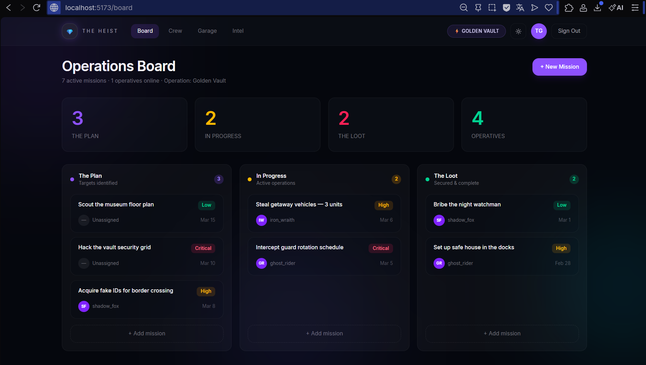
Live demo · what we'll show now
Two minutes. Watch the toasts and the green dot on the connected agent.
DEMO SCRIPT
1
Login
the_godfather / heist2026
2
Board
create + edit a mission
3
Crew
online dot turns green
4
Recruit
new agent in the grid
5
Garage
edit vehicle, color picker
6
Intel
pin a file (optimistic)
7
Theme
Sun / Moon toggle
MOD8 · Milestone 3 · The Heist
4 / 7
Notes:
SPEAKER: Gregoire · ~2 min (P3, frontend integration)
[CETTE SLIDE EST UN TEMPLATE — ON BASCULE SUR L'APP RÉELLE]
Étapes (chronométrer ~15-20s par étape):
1. Login the_godfather / heist2026 → toast "Welcome back"
2. Board: ajouter une mission → toast vert, carte apparaît dans The Plan
3. Hover une carte: boutons Edit/Delete apparaissent, ouvre Edit, change status
4. Crew: dot vert sur the_godfather (montrer)
5. Recruit modal: ajouter un agent → apparaît dans la grille
6. Garage: edit vehicle, montrer le color picker, changer status à Dumped → driver disabled
7. Intel: pin un fichier → réorganisation instantanée (optimistic)
8. Sun/Moon toggle → tout passe en light en 1 clic
Si on perd du temps, on coupe Crew/Recruit ou Garage edit. Le minimum à montrer:
Login, Board create, Theme toggle.

Slide 7
Questions?
We'd love to defend any technical choice — go ahead.
github.com/gregipoux/Concordia-Efrei-GPRB-Project
DEMO ACCOUNTS · password = heist2026
the_godfather (GODFATHER)
ghost_rider · shadow_fox · iron_wraith (AGENT)
Grégoire · Xavier · Eleonore · Marco-Antonio · Thomas
MOD8 · Milestone 3 · The Heist
7 / 7
Notes:
SPEAKER: All · ~30s + Q&A
Court et net. Si pas de question:
"On reste dispo après pour montrer plus en détail si vous voulez."
Si question prévisible:
- "Pourquoi pas Sequelize?" → cf slide 3, Grégoire répond
- "Comment vous géreriez si plus d'utilisateurs?" → SSE + Docker + refresh
tokens listés dans la doc, page Future Improvements
- "Où sont les tests?" → on assume, c'est dans nos prochaines étapes
- "Pourquoi pas de drag & drop sur le Kanban?" → Edit modal change le
status, drag&drop est un nice-to-have qu'on n'a pas pris vu la deadline

